Slide 1
턴제게임 그래픽 컨셉

Slide 2
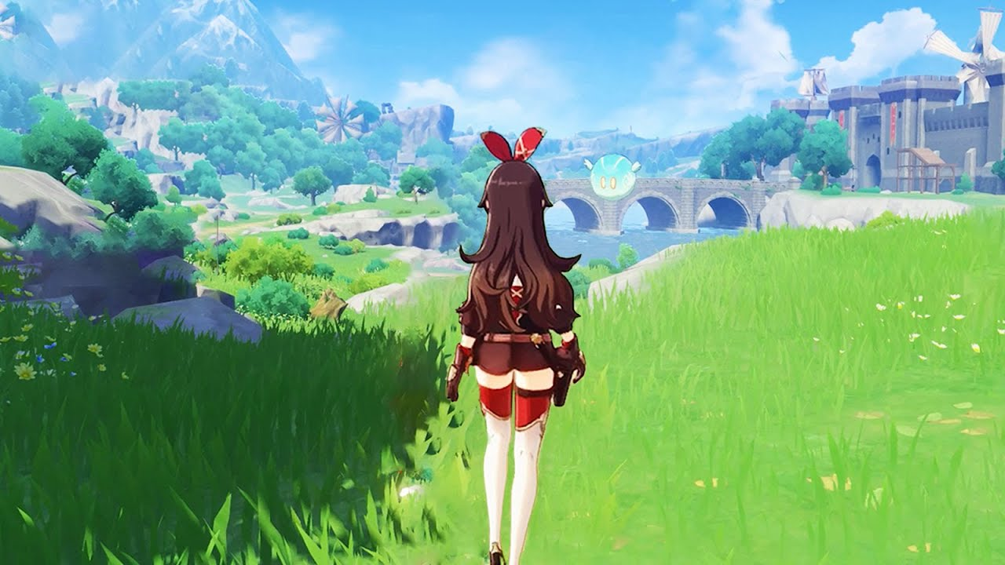
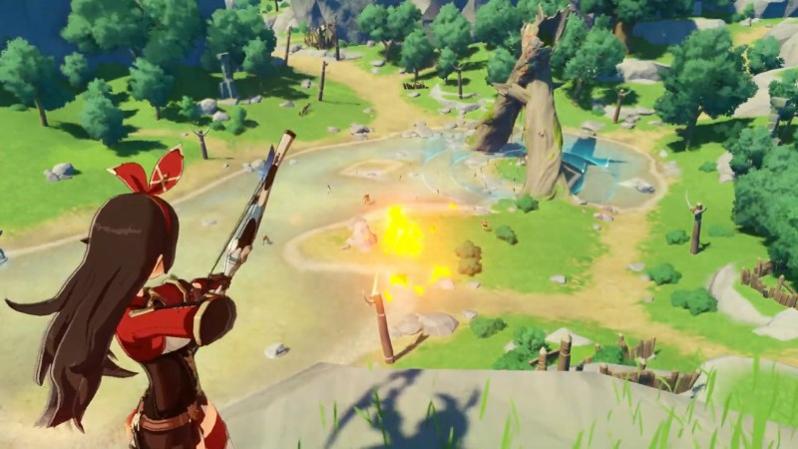
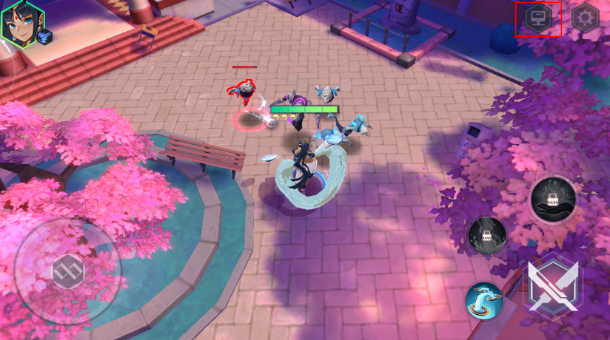
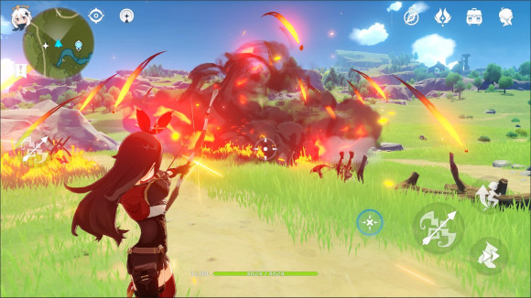
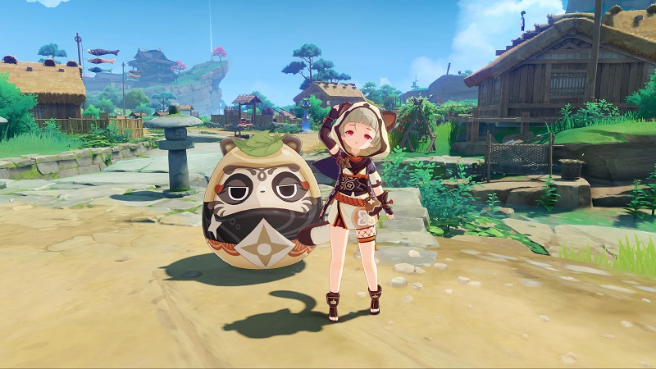
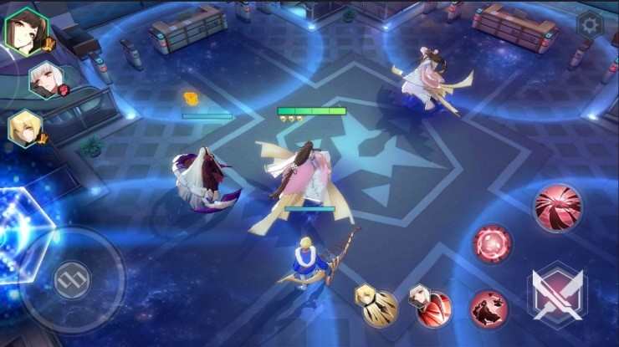
전체적인 그래픽 느낌
원신, 붕괴같은 카툰렌더링 방식을 활용한 3D 그래픽 감성 판타지
캐릭터 6~7등신

Slide 3
기술적 사항
카툰 렌더링 방식 < 태은
이펙트 < 보미
애니메이션 < 윤정

Slide 4
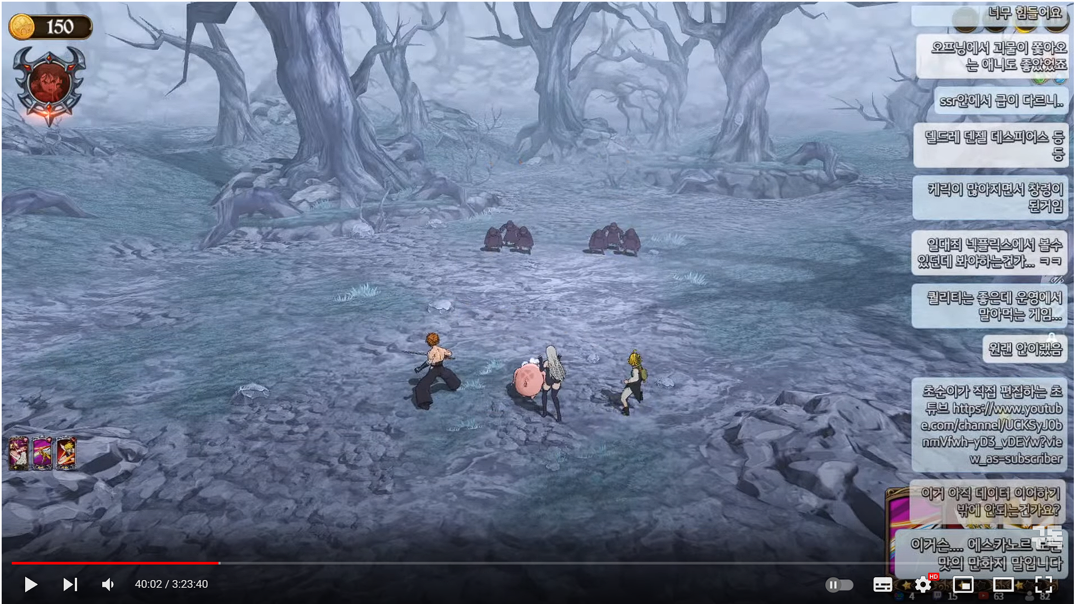
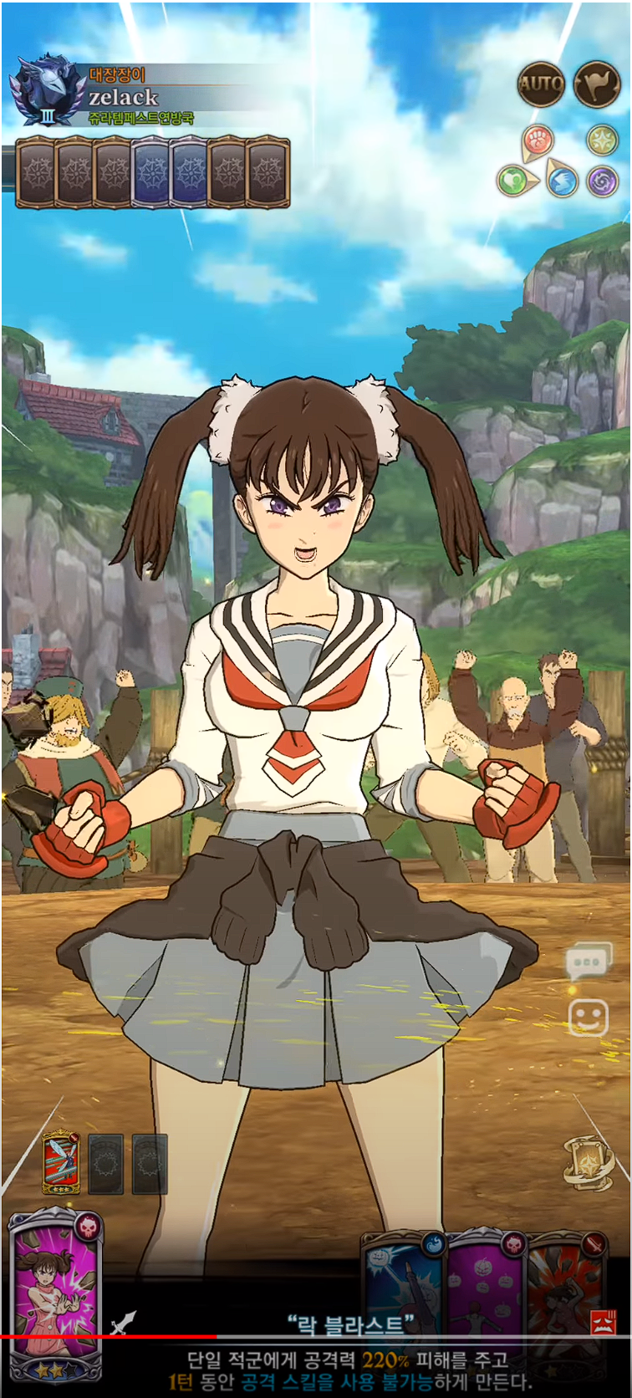
전투 화면
전투 화면 (214) [일곱개의 대죄] PC버전 출시!? - 1레벨부터 천천히 구경 (완전 초보입니다만...?) 도움!!!!!! - YouTube
카드 UI, 캐릭터 비율은 좀더 크게
스킬을 사용하는 캐릭터로 카메라 전환

Slide 5
배경
리소스
하늘, 나무, 풀, 땅, 돌 – 질감표현 가능하면 추가
1스테이지 초원 배경에서 점점 마을로 이동

Slide 6
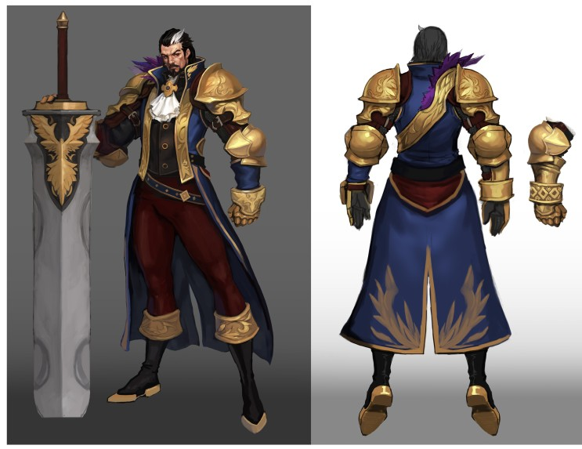
캐릭터1
남캐> 전사 > 두손검> 제레온 같은 대검 컨셉
10대 남성
메인컬러

Slide 7
캐릭터 애니메이션
idle
skill1, 2
damage
die

Slide 8
캐릭터1 스킬

Slide 9
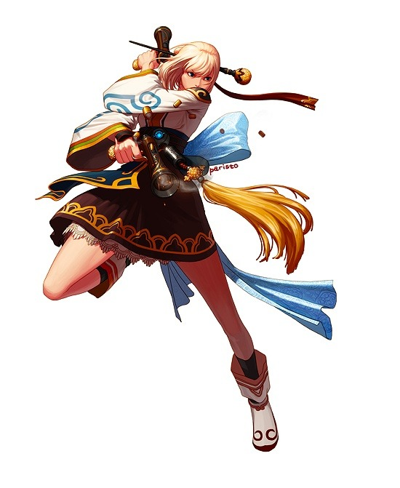

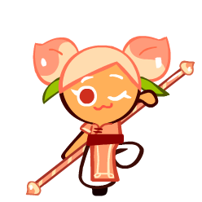
캐릭터2
한국풍
여캐 > 도사 > 무릉 > 복숭아> 부채> 마법사?
부채를 휘두르면 복숭아 꽃이 몬스터에게 꽂힘
10대 여성
퓨전 한복
메인컬러

Slide 10
캐릭터 애니메이션
idle
skill1, 2
damage
die

Slide 11
캐릭터2 스킬

Slide 12
UI

Slide 13
카드일러스트 10종
카드 리스트 업로드 시 작업 시작

Slide 14
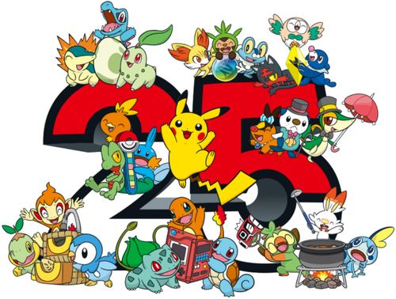
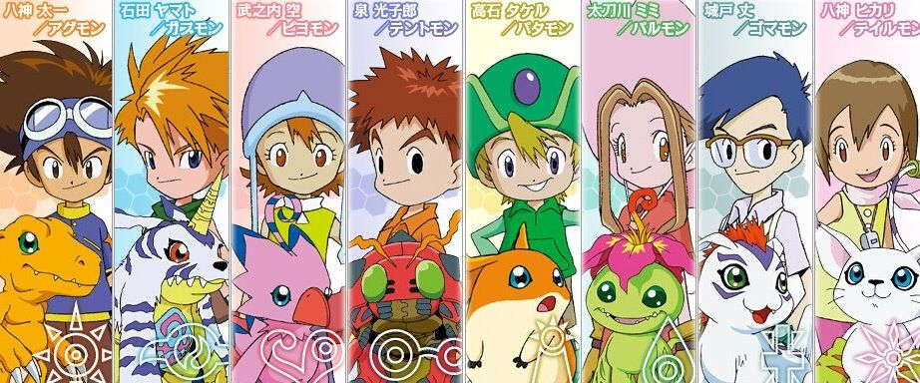
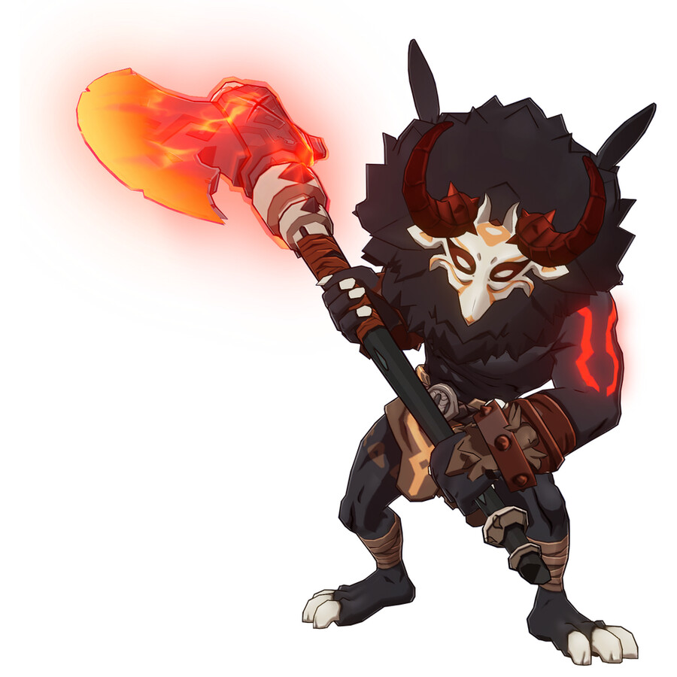
몬스터
포켓몬, 디지몬(진화 전) 같이 깜찍하고 귀여운 몬스터
층이 높아질 수록 비율이 늘어나고..대충 강해보이게..

Slide 15
몬스터1
몬스터2

Slide 16
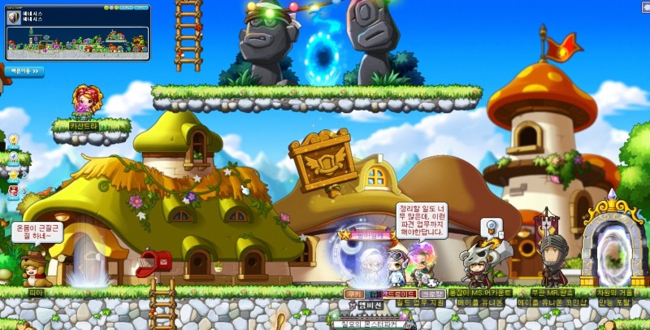
마을
n층마다 다른 마을컨셉
처음 도착하는 마을컨셉

